Slide 1

Как создаётся стратегия
Стратегия управления проектами
Презентация – 05ХБА

Slide 2
Управление на трех уровнях
Цели на 3-
7 лет
Проведение изменений,
обеспечивающих развитие компании
Стратегическое управление
Цели на 1 год
Тактическое управление
Координация действий и распределение ресурсов
Задачи на 1 день –
1 месяц
Управление сделками, производственными
операциями
Оперативное управление

Slide 3
Компоненты стратегического управления
Совокупность убеждений и принципов, которыми сотрудники руководствуются при принятии решений и совершении поступков
Ценности
Миссия
Предназначение компании, цель высшего уровня, идеал, к которому следует стремиться
Стратегические намерения
Конкретное описание стратегических целей и стратегии компании на горизонте 3-7 лет
Стратегический план
Скоординированный план выполнения стратегии, представленный в формате Сбалансированной системы показателей

Slide 4

Стратегические цели и стратегия
СТРАТЕГИЧЕСКИЕ ЦЕЛИ
– это
описание желаемого состояния компании в будущем.
СТРАТЕГИЯ
– это описание способа
достижения стратегических целей.
Стратегия должна дать конкретный ответ на вопрос:
«Как будет создано защищенное конкурентное преимущество компании?»

Slide 5

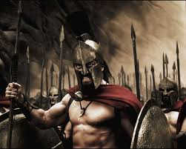



Кто разрабатывает стратегию
Стратегия – дело генералов!

Slide 6

Задача управленческой команды
Генеральный директор
7-10
человек
Директор по персоналу
Финансовый директор
Команда проекта
Директор по маркетингу
Директор по продажам
Директор по логистике Технический директор

Slide 7
Что входит в описание целей и стратегии?
Сформулировать стратегические проблемы
Сформулировать главные
направления
изменений
Определить стратегические ориентиры
Стратегические
намерения
Создать финансовую модель
Выработать целевое
позиционирование
Разработать
организационную
концепцию
Определение стратегических
намерений шаг за шагом

Slide 8
Сформулировать стратегические проблемы
1
Сформулировать стратегические проблемы
Сформулировать главные
направления
изменений
Определить стратегические ориентиры
Стратегические
намерения
Создать финансовую модель
Выработать целевое
позиционирование
Разработать
организационную
концепцию

Slide 9

Определите внутренние ограничения
Стратегические проблемы дают направления поиска решений
Почему важно сформулировать
внутренние проблемы?
Определяются критерии успеха стратегии
Честное обсуждение проблем формирует
понимание необходимости изменений

Slide 10

Как анализировать внутренние ограничения?
Построить схему проблемной области
Провести оценку значимости и ранжирование проблем
Провести обсуждение проблем, добиться точных формулировок, сократить список проблем
Систематизировать ответы, убрать
повторы
РЕЗУЛЬТАТ:
ясное понимание внутренних
ограничений и их
приоритетов
Провести мозговую осаду: «Какие
внутренние ограничения препятствуют функционированию и развитию нашей компании?»

Slide 11

Почему у нас низкая эффективность?
Мы мало знаем о наших клиентах
Мы не обладаем уникальными преимуществами над конкурентами
5 ПОЧЕМУ?
У нас плохо организованы процессы …
У нас нечетко определены области ответственности
в организационной структуре
У нас отсутствует системный подход к обучению сотрудников

Slide 12
Определите внешние ограничения
Почему необходимо определить внешние
ограничения?
Понимание рисков, связанных с внешней средой
Выработка мер, направленных на снижение рисков

Slide 13

Как анализировать внешние ограничения?
Провести углубленный анализ
ТОП-5 внешних ограничений
Провести оценку значимости и ранжирование внешних ограничений. Выделить ТОП-5
Провести обсуждение внешних ограничений, добиться точных формулировок, сократить список проблем
Систематизировать и проанализировать все мнения
РЕЗУЛЬТАТ:
понимание внешних
ограничений и направлений действий по снижению рисков
Провести мозговую осаду: «Какие внешние ограничения препятствуют
функционированию и развитию нашей
компании?»

Slide 14
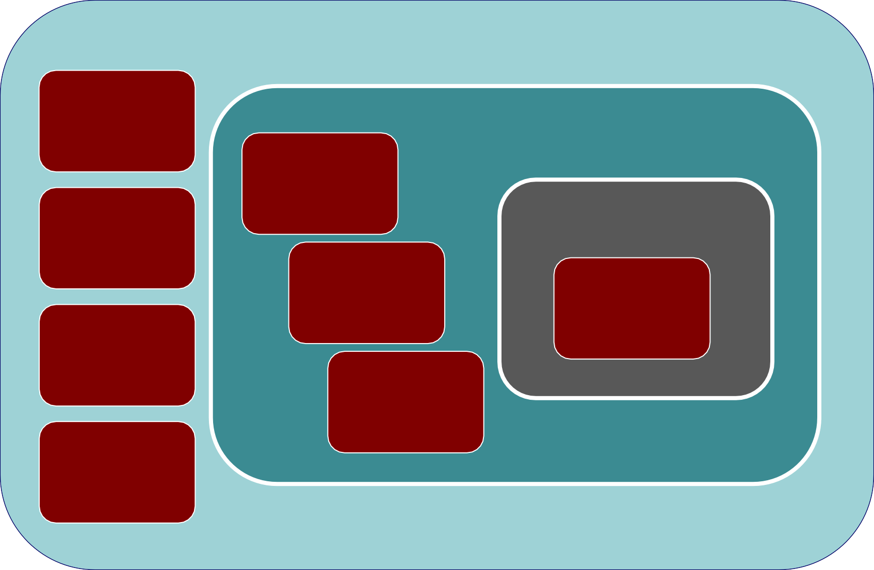
Какими переменными мы управляем?
Неконтролируемая область
Неконтролируемая область
Инфляция
Область влияния
Клиенты
Область управления
Курсы валют
Поставщики
Ресурсы
компании
Решения власти
Сотрудники
Погода

Slide 15

Изучайте конкурентов!
Какие действия конкурентов создают для нас проблемы?
Какие действия конкурентов могут создать для нас проблемы в будущем?
Чем конкуренты привлекают к себе клиентов?
В чем они нас превосходят?
Что они могут предпринять для усиления своих позиций?

Slide 16

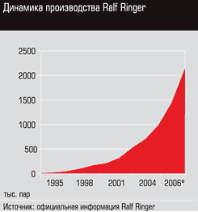
Задача стратегии: превратить компанию в монополиста на целевом рынке
В Узбекистане есть
2-3% компаний среднего бизнеса стабильно растущих высокими темпами
Компания, сумевшая создать отличительную позицию, выделяющую ее среди конкурентов, становится
«монополистом» на выбранном сегменте рынка.
Она преодолевает внешние ограничения роста.

Slide 17
Определить стратегические ориентиры
2
Сформулировать стратегические проблемы
Сформулировать главные
направления
изменений
Определить стратегические ориентиры
Стратегические
намерения
Создать финансовую модель
Выработать целевое
позиционирование
Разработать
организационную
концепцию

Slide 18

Определить стратегические ориентиры
Что мы должны предпринять для решения стратегических проблем?
Каких результатов мы сможем при этом добиться?

Slide 19

Примеры стратегических решений
Избавиться от проблемных
направлений бизнеса
Изменить позиционирование компании на рынке
Превзойти конкурентов в
качестве сервиса
Оптимизировать ассортимент
продукции
Реформировать систему логистики
Создать систему маркетинга и активных продаж

Slide 20

Стратегический анализ помогает структурировать информацию
Стратегический анализ
Внешний анализ
Сегментация направлений бизнеса
Внутренний анализ
Финансово-
экономический анализ
Анализ конкурентных сил отрасли
Анализ цепочки ценности
PEST анализ
Анализ жизненного цикла компании
Анализ конкурентов
Анализ жизненного цикла продукции
Анализ ключевых факторов успеха
Анализ проблемной области компании
Анализ возможностей и угроз для бизнеса
SWOT анализ
Анализ сильных и слабых сторон

Slide 21
SWOT: Давид и Голиаф
Давид очень смелый
Давид очень смелый
Сильные стороны
Голиаф могучий, опытный, смелый воин
Возможности победы не выявлены
Давид не слишком сильный, юный, неопытный.
Давид не слишком сильный, юный, неопытный.
Слабые стороны
Голиаф могучий, опытный, смелый воин
Возможности победы не выявлены
Угрозы
Возможности

Slide 22

Как возникает идея стратегии?
Изучайте опыт развития отечественных и
зарубежных компаний своей отрасли
Изучайте опыт развития компаний других отраслей, где есть важные для вас
процессы
Читайте книги по менеджменту и биографии выдающихся предпринимателей и менеджеров
Осваивайте методы творческого
мышления: ТРИЗ, Де Боно

Slide 23

Результат этого этапа
Ключевые стратегические решения
Ключевые целевые показатели
Приобрести 1 млн. клиентов
Повысить
рентабельность до 20%
Войти в тройку лидеров рынка
Создать сеть дистрибуции во всех регионах

Slide 24
Выработать целевое позицианирование
3
Сформулировать стратегические проблемы
Сформулировать главные
направления
изменений
Определить стратегические ориентиры
Стратегические
намерения
Создать финансовую модель
Выработать целевое
позиционирование
Разработать
организационную
концепцию

Slide 25
Стимулируйте позиционирование
Суть стратегического
позиционирования заключается в выборе видов деятельности, отличающихся от видов
деятельности конкурентов
М. Портер
Клиенты.
Четкое определение целевого рынка
Позиционирование
Ключевые отличия, обеспечивающие конкурентные преимущества
Продукты.
Определение ценности для целевого сегмента

Slide 26
Разработать организационную концепцию
4
Сформулировать стратегические проблемы
Сформулировать главные
направления
изменений
Определить стратегические ориентиры
Стратегические
намерения
Создать финансовую модель
Выработать целевое
позиционирование
Разработать
организационную
концепцию

Slide 27

Выработайте организационную концепцию
С помощью каких организационных решений будет обеспечено
достижение стратегических целей?
Какие направления бизнеса развивает компания, какая синергия между ними?
Организационная концепция
Какие процессы являются наиболее важными для компании?
Как они должны быть организованы?
Какой должна быть целевая
организационная структура компании?
На каких принципах должно строиться управление компанией?
Какие концепции для нас важны?

Slide 28

Выработайте организационную концепцию
Агентство цифрового маркетинга
Выделить центры ответственности за
обслуживание клиентов и
производство услуг
Сформировать функцию маркетинга
Внедрить процессный подход
Реформировать организационную структуру

Slide 29
Компания – разработчик измерительных приборов
Построить эффективные процессы управления жизненным циклом продукции
Разработка или модификация продукта
Запуск в производство
Генерация и отбор идей
Выработка
концепции
нового продукта
Экономическое обоснование и анализ рисков
Вывод на рынок
Контроль
целевых
показателей
Минимальная модификация
Контрактация поставщиков
Закупка, логистика

Slide 30
Дистрибуторская компания
Построить процессы активных продаж
Инициирование интереса клиента
Встреча с клиентом
Согласование условий
сотрудничества
Обслуживание клиента
Поиск клиентов
Информация о потенциальных клиентах
Согласие на
встречу
Согласие на
сотрудничество
Подписан
договор
Результаты
продаж

Slide 31
Создать финансовую модель
5
Сформулировать стратегические проблемы
Сформулировать главные
направления
изменений
Определить стратегические ориентиры
Стратегические
намерения
Создать финансовую модель
Выработать целевое
позиционирование
Разработать
организационную
концепцию

Slide 32
Сформулировать главные направления изменений
6
Сформулировать стратегические проблемы
Сформулировать главные
направления
изменений
Определить стратегические ориентиры
Стратегические
намерения
Создать финансовую модель
Выработать целевое
позиционирование
Разработать
организационную
концепцию

Slide 33

Сформулируйте главные направления изменений
В чем прорыв?
Что мы должны принципиально изменить:
в работе на рынке (методы привлечения, удержания, развития клиентов)
в развитии компетенций компании
в организационном развитии (процессы, структуры)
в развитии человеческих ресурсов
в развитии других стратегических ресурсов

Slide 34

ПРИМЕРЫ: Главные направления изменений
Главные направления изменений указывают, на чем должна сфокусироваться компания для
достижения стратегических целей,
задают направление развития
От широкого охвата рынка – к прибыльным клиентам
От заурядности - к мастерству
От стандартных услуг – к индивидуальному обслуживанию клиентов
Примеры стратегической
ориентации
От функциональной разобщенности к процессно-
ориентированной организации
От роста оборота – к росту прибыли

Slide 35

Опишите целевое состояние компании
Какой станет ваша компания через
5-7 лет?
СТРАТЕГИЧЕСКОЕ ВИДЕНИЕ КОМПАНИИ
Рынки, клиенты
Продукты / услуги
Основные показатели деятельности Основные структурные подразделения Сотрудники
Принципы управления
Ключевые компетенции компании Стратегически важные ресурсы Важные организационные принципы Взаимоотношения в коллективе Корпоративная культура

Slide 36
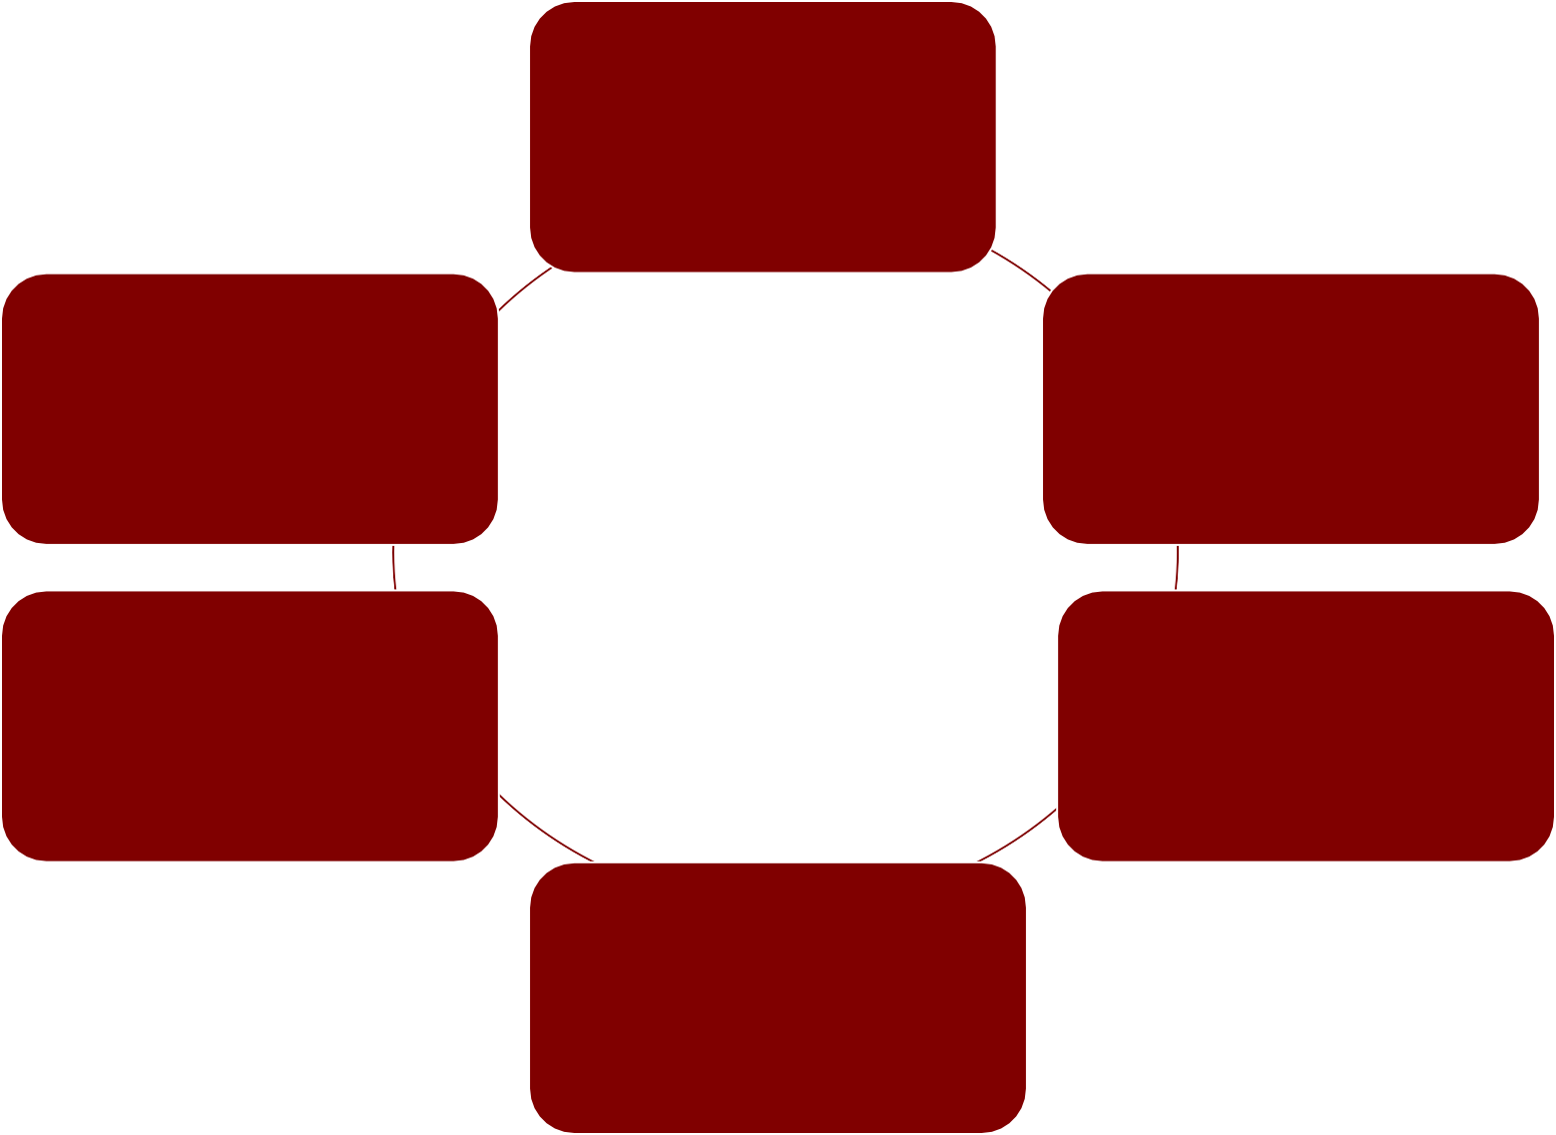
Оформите и оцените результаты
Сформулировать стратегические проблемы
Сформулировать главные
направления
изменений
Определить стратегические ориентиры
Изложите стратегию на 4-5 страницах
Создать финансовую модель
Выработать целевое
позиционирование
Разработать
организационную
концепцию

Slide 37
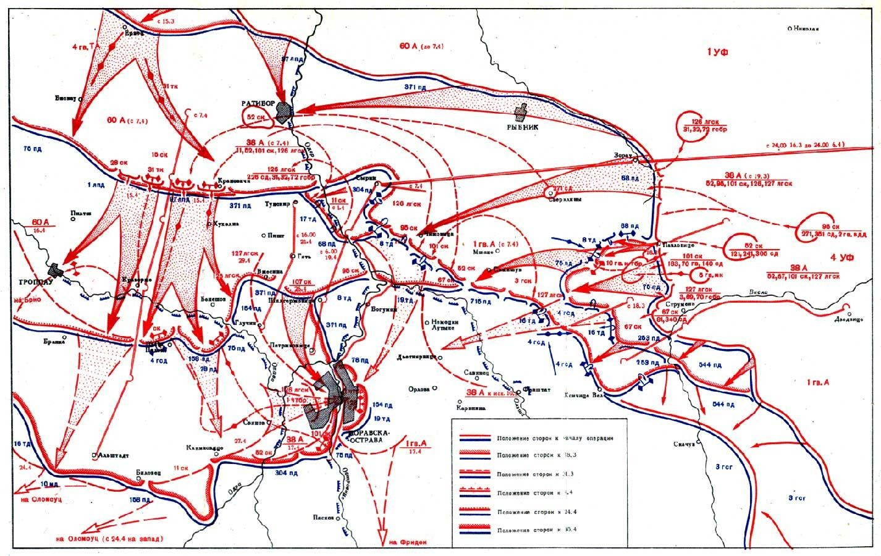
Как оценить стратегию?
Решает ли стратегия сформулированные проблемы?
Появилось ли у нас понимание того, какой станет наша компания?
Обеспечивает ли стратегия переход в
новое качество, прорыв?
Создается ли защищенная конкурентная позиция компании на рынке?
Удовлетворяет ли стратегия заинтересованные стороны?
Правильная ли у
нас стратегия?
Верим ли мы в реальность всего
задуманного?

Slide 38
Создайте миссию проекта/компании
Что важно для потребителей в наших продуктах и услугах?
Миссия
Мастерство
Какие проблемы мы можем и должны решить, чтобы сделать жизнь людей лучше?
Какие ключевые потребности наших клиентов мы
удовлетворяем?
В чем состоит высшая цель
нашей компании?
Что должно отличать нашу компанию в
представлении
потребителей?
Страсть

Slide 39

Сформулируйте ценности проекта/компании
Какую корпоративную культуру
вы хотите создать?
Напишите, какой вы видите компанию будущего?
Обсудите это видение с коллегами
Составьте список ценностей, присутствующих в образе будущей компании
Опишите корпоративную культуру, построенную на этих ценностях

Slide 40

Инструменты управления стратегией
Ценности
Миссия
Стратегические намерения
Стратегический план

Slide 41
Использованная литература
Harvard Business Review Project Management Handbook - Antonio Nieto-Rodriguez - Harvard Business Review Press, 2021
Implementing Positive Organizational Change: A Strategic Project Management Approach - Gina Abudi - J. Ross Publishing, 2017
ISE Strategic Management - Frank Rothaermel - McGraw-Hill Interamericana de España S.L.; 2020
PMBOK® Guide) – Seventh Edition and The Standard for Project Management – Project Management Institute, 2021
Project Management: A Strategic Managerial Approach - Jack R. Meredith - Wiley; 10th edition, 2017
Strategic Management - Frank Rothaermel - McGraw Hill; 2016
Strategic Management - Fred David - Pearson; 17th edition, 2019
Strategic Management - А. Петров - Piter, 2018
Strategic Management: Theory & Cases - Charles W. L. Hill - Cengage Learning; 2019
Strategic Project Management Made Simple: Solution Tools for Leaders and Teams - Terry Schmidt - Wiley; Second edition, 2021
Стратегический менеджмент – Александрова А.В. - Инакф-М, 2018
Стратегический менеджмент – Ансофф И. - Классическое издание - пер. с англ. О. Литун; - СПб.: Питер, 2009
Стратегический менеджмент – Лапыгин Ю.Н. – Инфра-M, 2017
Ценности
Миссия
Стратегические намерения
Стратегический план

Slide 42
Спасибо!
Вопросы?
Telegram: @BakhromKholbaev
bakhrom2001@gmail.com
bkholbaev@missouristate.edu

